Slide 1
자료구조
9주차 2교시
트리 구조
1. 힙
2. 최대 힙과 최소 힙
3. B-트리

Slide 2
1. 힙
1)
이진 힙(binary heap)
V
개요
완전 이진트리의 하나로서 우선순위 큐(들어간 순서에 상관없이 우선순위가 높은 데이터가 먼저 나오는 것)를 위하여 만들어진 자료구조임
여러 개의 노드들 가운데서 가장 큰 키 값을 가지는 노드나 가장 작은 키 값을 가지는 노드를 빠른 시간 내에 찾아내도록 만들어진 자료구조
마지막 레벨을 제외하고 모든 레벨이 완전히 채워짐(배열에 저장하기 적합함)
마지막 레벨에는 가능한 한 모든 키가 남아 있음
힙에서는 중복된 키 값을 허용함 ⇐ BST에서는 허용하지 않음
힙은 반 정렬된 상태를 유지함
부모 노드의 키 값이 자식의 노드의 키 값보다 항상 큰(작은) 이진트리 구조임

Slide 3
1. 힙
1)
이진 힙(binary heap)
V
개요
우선순위가 제일 높은 원소를 찾거나 삭제하는 것은 아주 쉬움
노드 삭제 시
나머지 노드들을 다시 힙이 되도록 재구성
노드 삽입 시
삽입할 원소의 우선순위에 따라 힙이 유지되도록 해야 함
힙의 종류
max heap, min heap, min-max heap, deap

Slide 4
1. 힙
1)
이진 힙(binary heap)
V
이진 힙의 ADT
ADT BinaryHeap
데이터
n>0 원소로 구성된 완전이진트리로 각 노드의 키 값은 그의 자식 노드의 키 값 보다 작지 않음
연산자 및 연산내용 // h∈Heap, e∈Element
Heap create() //공백 힙을 생성
Heap Insert(h, e) //새로운 원소 e를 힙 h에 삽입
Boolean isEmpty(h) //힙 h가 비워있으면 true, 비워있지 않으면 //false를 반환
Element Delete(h) //힙 h가 비어있으면 underflow,
//그렇지 않으면 가장 큰(작은) 값 e를 힙 h에서 삭제한 후 반환
End BinaryHeap

Slide 5
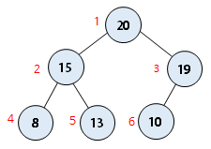

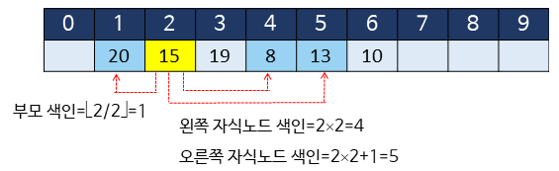
1. 힙
1)
이진 힙(binary heap)
V
이진 힙의 구현
1차원 배열의 순차 자료구조를 사용
이진 힙은 완전 이진트리이기 때문에 배열은 힙을 저장하는 표준적인 자료구조임
구현을 쉽게 하기 위하여 배열의 첫 번째 인덱스인 0은 사용되지 않음
특정 위치의 노드 번호는 새로운 노드가 추가되어도 변하지 않음
힙에서의 부모 노드와 자식 노드의 관계 - 부모 노드와 자식 노드를 쉽게 찾음
왼쪽 자식의 인덱스 = (부모의 인덱스) * 2
오른쪽 자식의 인덱스 = (부모의 인덱스) * 2 + 1
부모의 인덱스 = (자식의 인덱스) / 2

Slide 6
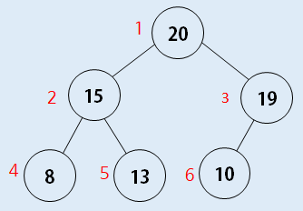
1. 힙
2)
이진 힙의 삽입/삭제
V
완전 이진트리의 힙으로 변환
변환 알고리즘 및 예
초기에 힙으로 되어있지 않은 완전 이진트리 H를 힙으로 변환
역 레벨 순서로 H의 내부 노드 각각을 근으로 하는 부분트리를 차례로 힙으로 만들어 나감
makeTreeHeap(H){
for (N=역레벨 순서에 의한 H의 내부노드) {
while (N.lchild ≠ null || N.rchild ≠ null ) {
if (N.lchild.key≥N.rchild.key) M=N.lchild;
else M=N.rchild;
if (N.key≥M.key) return;
else {
temp=M.key;
M.key=N.key;
N.key=temp;
N=M; }
}
}
}
N

Slide 7
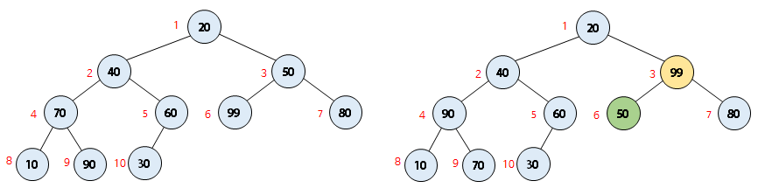
1. 힙
2)
이진 힙의 삽입/삭제
V
완전 이진트리의 힙으로 변환
변환 알고리즘 및 예
힙이 아닌 완전 이진트리
3번 노드를 근으로 하는 부분트리를 조사 –노드 6번과 3번과의 큰 키값을 교환(50<99)

Slide 8
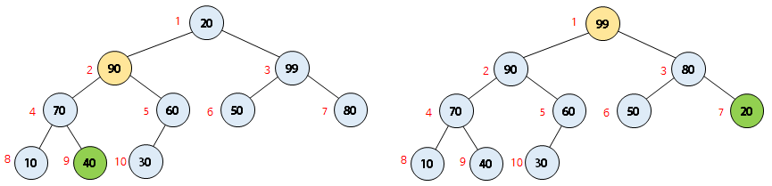
1. 힙
2)
이진 힙의 삽입/삭제
V
완전 이진트리의 힙으로 변환
변환 알고리즘 및 예
2번 노드를 근으로 하는 부분트리 조사 – 키값 40을 왼쪽자식의 키값(90)과 교환, 9번 노드의 키값(70)과 교환(40<70)
역레벨 마지막 노드인 근노드(1번 노드)를 고려 – 근노드는 먼저 3번 노드의 키값(20)과 교환(20<99), 7번 노드의 키값(80)과 교환(20<80)

Slide 9
1. 힙
2)
이진 힙의 삽입/삭제
V
힙에서 노드의 삽입
삽입 알고리즘
① 완전 이진트리를 유지하면서 노드를 확장하고, 삽입할 원소를 임시 저장
①-1 노드가 n개인 완전 이진트리에서 다음 노드의 확장 자리는 n+1번의 노드임
①-2 n+1번 자리에 노드를 확장하고 삽입할 원소를 임시 저장
② 만들어진 완전 이진트리 내에서 삽입할 원소의 자리를 찾음
②-1 현재 위치에서 부모 노드와 비교하여 크기 관계를 확인
②-2 {부모 노드의 키 값≥삽입 원소의 키 값}의 관계가 성립하지 않으면, 부모 노드의 원소와 삽입 원소의 자리를 서로 바꿈

Slide 10
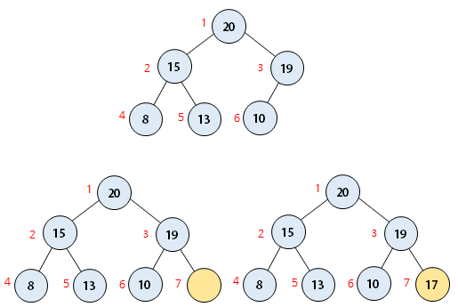
1. 힙
2)
이진 힙의 삽입/삭제
V
힙에서 노드의 삽입
삽입 예(키 값=17를 삽입하는 경우) – 자리 교환이 없음

Slide 11
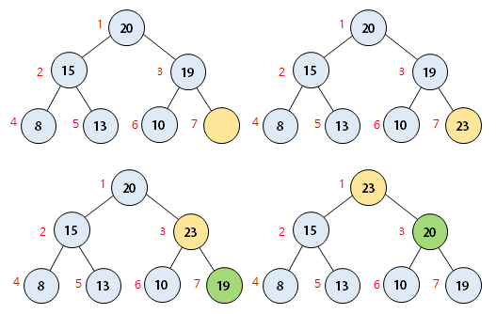
1. 힙
2)
이진 힙의 삽입/삭제
V
힙에서 노드의 삽입
삽입 예(키 값=23을 삽입하는 경우) – 자리 교환이 있음
자리교환
자리교환

Slide 12
1. 힙
2)
이진 힙의 삽입/삭제
V
힙에서 노드의 삭제
삭제 알고리즘
① 근노드의 원소를 삭제하여 반환
② 원소의 개수가 n-1개로 줄었으므로, 노드의 수가 n-1인 완전 이진 트리로 조정
②-1 노드가 n개인 완전 이진트리에서 노드 수 n-1개의 완전 이진트리가 되기 위해서 마지막 노드(= n번 노드)를 삭제
②-2 삭제된 n번 노드에 있던 원소는 비어있는 근노드에 임시 저장
③ 완전 이진트리 내에서 임시 저장된 원소의 자리를 찾음
③-1 현재 위치에서 자식노드와 비교하여 크기 관계를 확인
③-2 {임시 저장 원소의 키 값 ≥ 자식노드의 키 값 }의 관계가 성립하지 않으면, 자식노드의 원소와 임시 저장 원소의 자리를 서로 바꿈

Slide 13
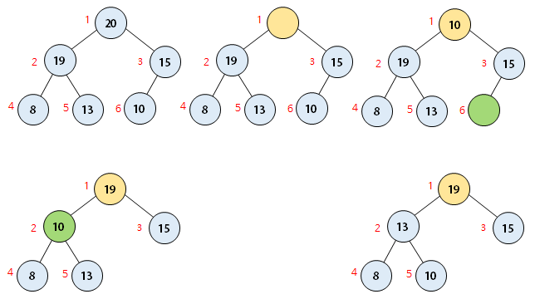
1. 힙
2)
이진 힙의 삽입/삭제
V
힙에서 노드의 삭제
삭제 예(키 값=근노드를 삭제하는 경우)
자리교환
자리교환
자리교환

Slide 14
1. 힙
2)
이진 힙의 삽입/삭제
V
힙에서 노드의 삽입/식제 구현
주어진 키 값에 대한 힙의 생성 및 삽입/삭제 프로그램
프
로
그
램
#include <stdio.h>
#include <stdlib.h>
int array[100], n;
main() {
int choice, num;
n = 0; //heap에서의 노드(키 값)의 수
printf(“***** 메뉴 *****\n");
printf("1. 원소를 삽입 \n");
printf("2. 원소를 삭제 \n");
printf("3. 모든 원소를 출력 \n");
printf("4. 종료 \n");
while(1){
printf("연산 번호를 선택하세요: ");
scanf("%d", &choice);

Slide 15
1. 힙
2)
이진 힙의 삽입/삭제
V
힙에서 노드의 삽입/식제 구현
주어진 키 값에 대한 힙의 생성 및 삽입/삭제 프로그램
프
로
그
램
switch(choice) {
case 1:
printf("리스트(배열)에 삽입될 원소를 입력하세요: ");
scanf("%d", &num);
insert(num, n);
n = n + 1;
break;
case 2:
printf("리스트(배열)에서 삭제될 원소를 입력하세요: ");
scanf("%d", &num);
delete(num);
break;
case 3:
display();
break;

Slide 16
1. 힙
2)
이진 힙의 삽입/삭제
V
힙에서 노드의 삽입/식제 구현
주어진 키 값에 대한 힙의 생성 및 삽입/삭제 프로그램
프
로
그
램
case 4:
exit(0);
default:
printf("번호 선택이 잘못되었습니다. \n"); }
}
}
display() {
int i;
if (n == 0) {
printf("Heap이 비었음 \n");
return; }
for (i = 0; i < n; i++)
printf("%d ", array[i]);
printf("\n");
}

Slide 17

1. 힙
2)
이진 힙의 삽입/삭제
V
힙에서 노드의 삽입/식제 구현
주어진 키 값에 대한 힙의 생성 및 삽입/삭제 프로그램
프
로
그
램
insert(int num, int location) {
int parentnode;
while (location > 0) {
parentnode =(location - 1)/2;
if (num <= array[parentnode]) {
array[location] = num;
return;
}
array[location] = array[parentnode];
location = parentnode;
}
array[0]= num; //근노드에 번호를 할당
}

Slide 18
1. 힙
2)
이진 힙의 삽입/삭제
V
힙에서 노드의 삽입/식제 구현
주어진 키 값에 대한 힙의 생성 및 삽입/삭제 프로그램
프
로
그
램
delete(int num) {
int left, right, i, temp, parentnode;
for (i = 0; i < num; i++) {
if (num == array[i])
break; }
if (num != array[i]) {
printf("%d heap에서 발견할 수 없음\n", num);
return; }
array[i] = array[n - 1];
n = n - 1;
parentnode =(i - 1) / 2; //노드 i의 부모노드를 찾음
if (array[i] > array[parentnode]){
insert(array[i], i); //자리교환
return;
}

Slide 19
1. 힙
2)
이진 힙의 삽입/삭제
V
힙에서 노드의 삽입/식제 구현
주어진 키 값에 대한 힙의 생성 및 삽입/삭제 프로그램
프
로
그
램
left = 2 * i + 1; //노드 i의 왼쪽 자식노드
right = 2 * i + 2; //노드 i의 오른쪽 자식노드
while (right < n){
if (array[i] >= array[left] && array[i] >= array[right])
return;
if (array[right] <= array[left]){
temp = array[i];
array[i] = array[left];
array[left] = temp;
i = left; }
else {
temp = array[i];
array[i] = array[right];
array[right] = temp;
i = right; }

Slide 20
1. 힙
2)
이진 힙의 삽입/삭제
V
힙에서 노드의 삽입/식제 구현
주어진 키 값에 대한 힙의 생성 및 삽입/삭제 프로그램
프
로
그
램
left = 2 * i + 1;
right = 2 * i + 2;
}
if (left == n - 1 && array[i]) {
temp = array[i];
array[i] = array[left];
array[left] = temp;
}
}

Slide 21
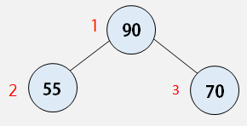
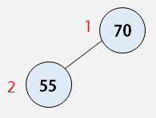
1. 힙
2)
이진 힙의 삽입/삭제
V
힙에서 노드의 삽입/식제 구현
주어진 키 값에 대한 힙의 생성 및 삽입/삭제 프로그램
실
행
결
과
***** 메뉴 *****
1. 원소를 삽입
2. 원소를 삭제
3. 모든 원소를 출력
4. 종료
연산 번호를 선택하세요: 1
리스트(배열)에 삽입될 원소를 입력하세요: 55
연산 번호를 선택하세요: 1
리스트(배열)에 삽입될 원소를 입력하세요: 70
연산 번호를 선택하세요: 1
리스트(배열)에 삽입될 원소를 입력하세요: 90
연산 번호를 선택하세요: 3
90 55 70
연산 번호를 선택하세요: 2
리스트(배열)에 삭제될 원소를 입력하세요: 90
70 55

Slide 22
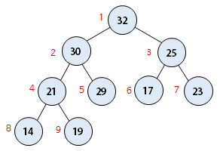
2. 최대 힙과 최소 힙
1)
최대 힙
V
최대 힙(max heap)
정의
키 값이 가장 큰 노드를 찾기 위한 완전 이진트리
{부모 노드의 키 값 ≥ 자식 노드의 키 값}
근노드 ⇒ 키 값이 가장 큰 노드
근에는 항상 가장 큰 키 값을 가지는 노드가 위치하므로 우선순위 큐(priority queue)를 구성하는데 적합한 자료구조

Slide 23
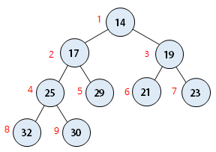
2. 최대 힙과 최소 힙
2)
최소 힙
V
최소 힙(min heap)
정의
키 값이 가장 작은 노드를 찾기 위한 완전 이진트리
{부모 노드의 키 값 ≤ 자식 노드의 키 값}
근노드 ⇒ 키 값이 가장 작은 노드

Slide 24
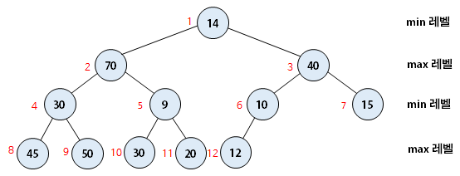
2. 최대 힙과 최소 힙
3)
최소 힙과 최대 힙
V
최소-최대 힙(min-max heap)
정의
double-ended priority queue를 구현하는 데 유용한 자료구조로서 완전 이진트리이며 min 레벨과 max 레벨이 차례로 반복됨
근은 min 레벨로 시작
min 레벨의 노드는 그 노드의 모든 후손들보다 작은 키값을 가짐
max 레벨의 노드는 그 노드의 모든 후손들보다 큰 키값을 가짐
min-max heap은 두 가지(큰 키 값, 작은 키 값) 노드를 모두 찾기에 적합한 자료구조

Slide 25
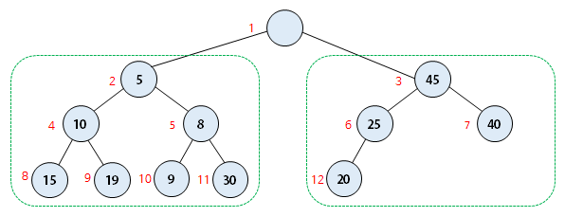
2. 최대 힙과 최소 힙
4)
디프
V
디프(deap : double-ended heap)
정의
min-max heap보다 간단하게 최소 및 최대키 값을 가지는 노드를 찾아낼 수 있도록 고안된 자료구조
완전 이진트리이며 근노드는 비어있음
근의 왼쪽 부분트리는 min heap, 오른쪽 부분트리는 max heap을 가짐
왼쪽 부분트리에 있는 임의의 노드는 오른쪽 부분트리의 같은 위치에 대응되는 노드를 가짐
같은 위치에 아직 노드가 채워지지 않은 경우는 그 부모 노드가 대응됨
min heap
max heap

Slide 26
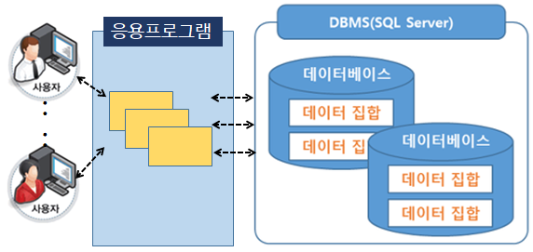
3. B-트리
1)
데이터의 저장과 인덱싱
V
개요
인덱스(색인, index)
DBMS에서 요청된 레코드에 빠르게 접근(검색)할 수 있도록 하는 데이터와 관련된 부가적인 자료 구조
순서 인덱스 - 특정 값에 대해 정렬된 순서 구조
해시 인덱스 - 버켓의 범위 안에서 값의 균일한 분포에 기초한 구조로 해시 함수가 어떤 값이 어떤 버켓에 해당되는지 결정
인덱싱(indexing)
데이터 검색에서 발생하는 비효율적인 문제를 해결하기 위한 기법으로 인덱스를 디자인하고 생성하는 작업을 말함

Slide 27
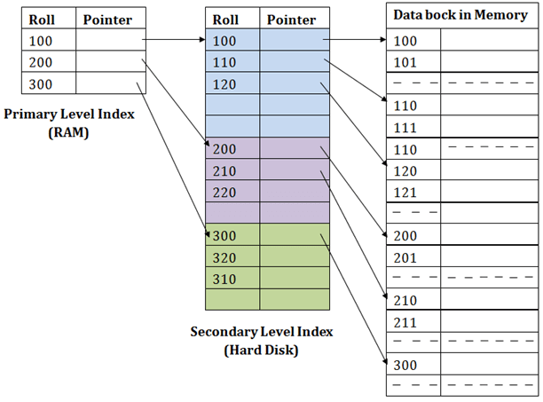
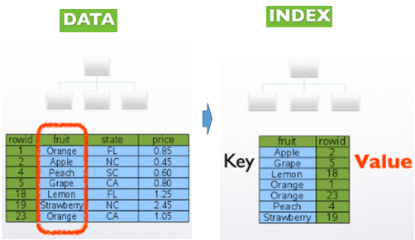
3. B-트리
1)
데이터의 저장과 인덱싱
V
개요
DMBS는 인덱스를 통하여 레코드가 디스크 저장 장치 또는 메모리의 어느 블록에 저장되어 있는지 파악하고, 해당 블록을 읽어들임
검색 키 - 파일에서 레코드를 찾는데 사용되는 컬럼이나 컬럼의 집합을 말함
인덱스의 평가 기준
접근 시간 - 데이터를 찾는 데 걸리는 시간
유지 비용 - 새로운 데이터 삽입 및 기존 데이터 삭제 연산으로 인한 인덱스 구조 갱신 비용
공간 비용 - 인덱스 구조에 의해 사용되는 부가적인 공간 비용

Slide 28
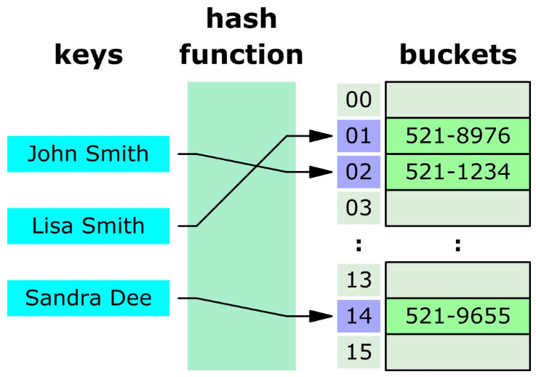
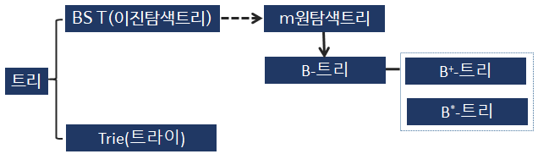
3. B-트리
2)
인덱스 구조
V
개요
인덱스를 구현하기 위해서는 여러 가지 자료구조를 사용할 수 있음
해시 테이블
이진 탐색 트리(BST), AVL 트리, m-원 탐색 트리, B-트리, B⁺-트리, B*-트리 등
<
<
<
<

Slide 29
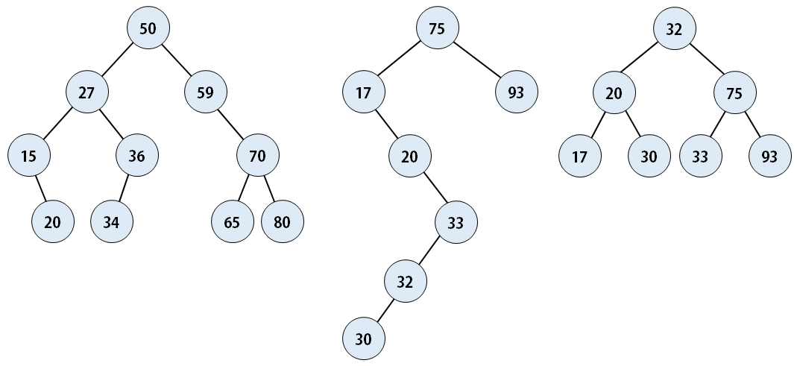
3. B-트리
2)
인덱스 구조
V
개요
이진탐색트리(BST)의 경우 일반적으로 노드의 개수가 많아지면 트리의 높이가 커지게 됨
트리의 최소 높이 - ⎣log₂ n+ 1⎦ ⇐ ⎣ log₂10 + 1 ⎦ = 4
파일에 대한 인덱스 트리의 효율을 높이는 방법이 필요
⇒ 트리의 균형을 유지하고 트리의 분기율을 높혀야 함

Slide 30
3. B-트리
3)
m-원 탐색 트리(m-way search tree)
V
개요
이진탐색트리(BST)의 확장된 자료구조이며 이진탐색트리보다 분기율이 높은 트리로서 트리의 노드가 m개 이하의 가지를 가질 수 있는 탐색 트리를 말함
노드의 구조
최대 m개의 포인터를 저장할 수 있는 공간이 필요
n : 노드에 있는 키 값 개수(1≤n≤m), P(i) : 자식 노드 링크, K(i) : 키 값
한 노드 안에 키 값은 오름차순으로 정렬되어 있음(k(i)＜k(i+1), 1≤i ≤n-1)
P(i), 0≤i≤n-1가 가리키는 자식 노드 트리에 있는 노드의 모든 키 값은 K(i) 값보다 크고 K(i+1)보다 작음
P(i)가 가리키는 자식 노드도 역시 m-way 탐색 트리임

Slide 31
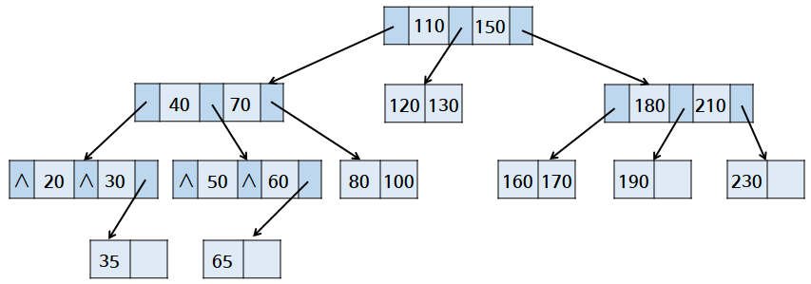
3. B-트리
3)
m-원 탐색 트리(m-way search tree)
V
개요
3-원 탐색 트리 예

Slide 32
3. B-트리
3)
m-원 탐색 트리(m-way search tree)
V
분석
m-원 탐색 트리는 이진 트리의 일반화된 형태임
이진탐색트리 = 2-원 탐색트리
같은 수의 노드를 갖는 이진탐색트리보다 트리의 높이가 감소(특정 노드의 탐색시간 감소)
이진탐색트리에서의 탐색 과정은 한 단계 진행될 때에 노드 개수가 1/2로 줄어들지만 m-원 탐색 트리는 약 1/m로 줄어듬
한 노드에 m-1개 키 값을 저장하는 m-원 탐색 트리
높이 h 인 경우 n=(m^{h}-1) 개 키 값을 저장
m-원 탐색 트리의 탐색 시간 - 높이에 비례
각 레벨에서는 한 개의 노드만 탐색
m을 최대로 하면 트리의 높이가 낮아짐 - 분기율을 높임으로써 트리의 높이가 얕아지게 되고 탐색시간이 줄어 감소됨
m-원 탐색 트리는 스스로 균형을 유지하지 못하기 때문에 불균형이 발생할 수 있어 검색 성능이 떨어지게 됨 - 노드를 삽입, 삭제할 때 트리의 균형을 유지하기 위해서 복잡한 연산이 필요하게 됨

Slide 33
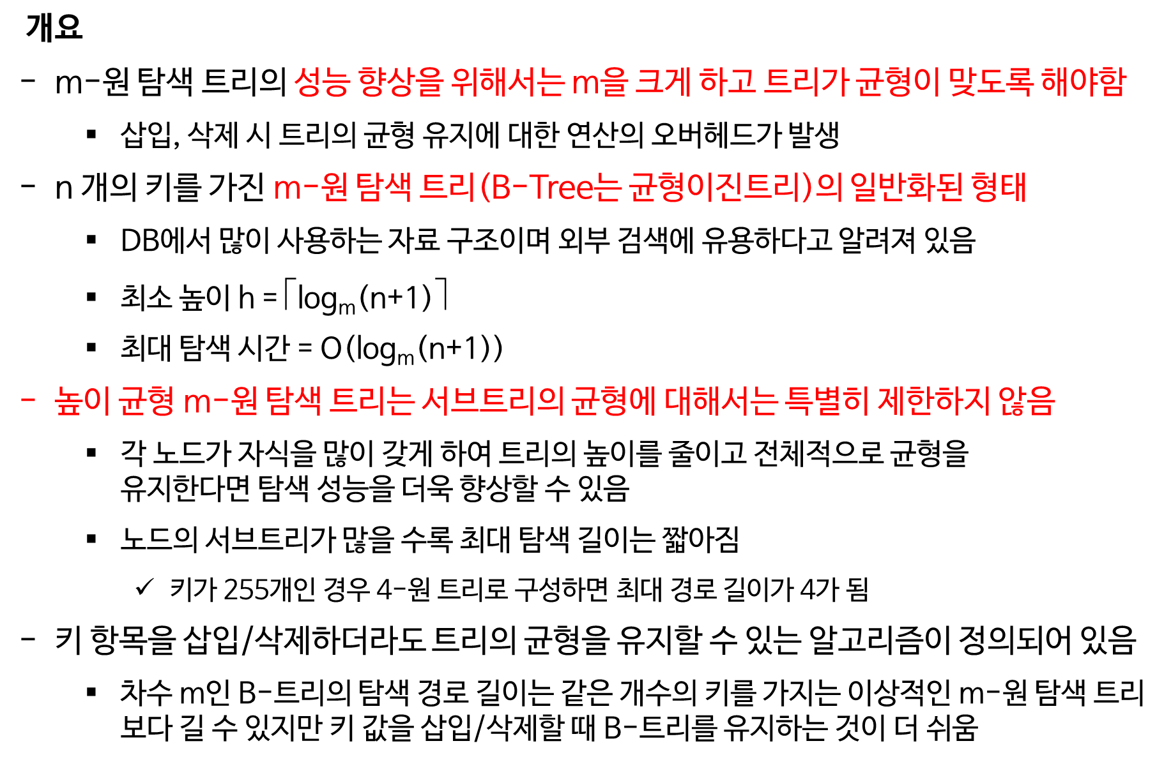
3. B-트리
4)
B-트리
V
개요
m-원 탐색 트리의 성능 향상을 위해서는 m을 크게 하고 트리가 균형이 맞도록 해야함
삽입, 삭제 시 트리의 균형 유지에 대한 연산의 오버헤드가 발생
n 개의 키를 가진 m-원 탐색 트리(B-Tree는 균형이진트리)의 일반화된 형태
DB에서 많이 사용하는 자료 구조이며 외부 검색에 유용하다고 알려져 있음
최소 높이 h = $⬆$log_{m}(n+1)$$
최대 탐색 시간 = O(log_{m}(n+1))
높이 균형 m-원 탐색 트리는 서브트리의 균형에 대해서는 특별히 제한하지 않음
각 노드가 자식을 많이 갖게 하여 트리의 높이를 줄이고 전체적으로 균형을 유지한다면 탐색 성능을 더욱 향상할 수 있음
노드의 서브트리가 많을 수록 최대 탐색 길이는 짧아짐
키가 255개인 경우 4-원 트리로 구성하면 최대 경로 길이가 4가 됨
키 항목을 삽입/삭제하더라도 트리의 균형을 유지할 수 있는 알고리즘이 정의되어 있음
차수 m인 B-트리의 탐색 경로 길이는 같은 개수의 키를 가지는 이상적인 m-원 탐색 트리 보다 길 수 있지만 키 값을 삽입/삭제할 때 B-트리를 유지하는 것이 더 쉬움

Slide 34
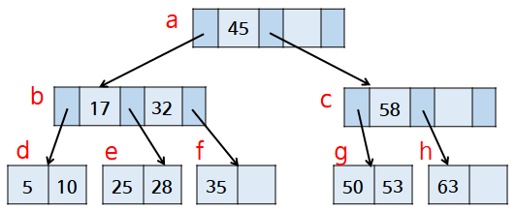
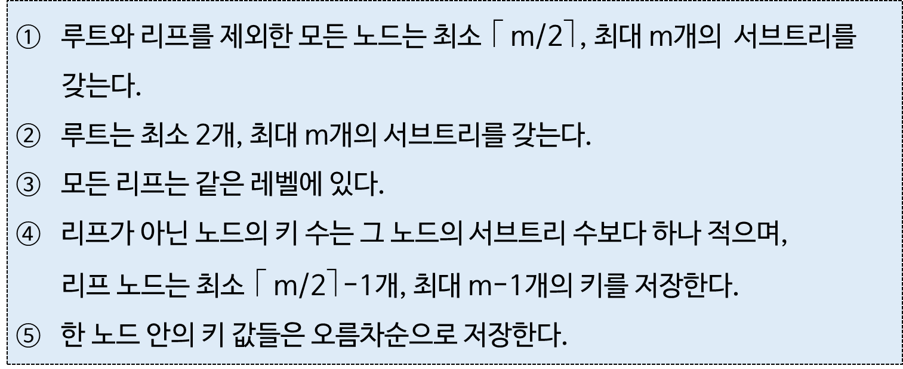
3. B-트리
4)
B-트리
V
개요
B-트리의 조건
루트와 리프를 제외한 모든 노드는 최소 $⬆$m/2$$ , 최대 m개의 서브트리를 갖는다.
루트는 최소 2개, 최대 m개의 서브트리를 갖는다.
모든 리프는 같은 레벨에 있다.
리프가 아닌 노드의 키 수는 그 노드의 서브트리 수보다 하나 적으며, 리프 노드는 최소 $⬆$m/2$$ -1개, 최대 m-1개의 키를 저장한다.
한 노드 안의 키 값들은 오름차순으로 저장한다.

Slide 35
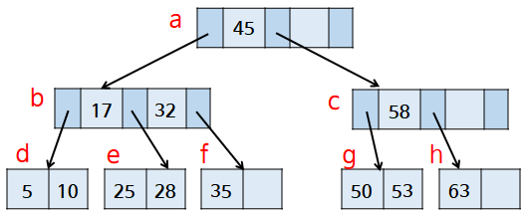
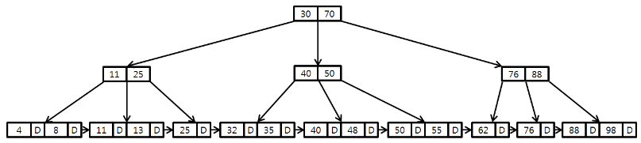
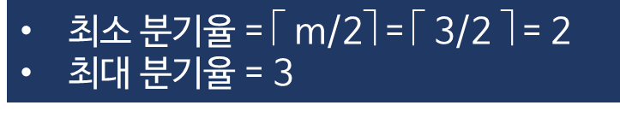
3. B-트리
4)
B-트리
V
개요
노드의 구조
최소 분기율 = $⬆$m/2$$ = $⬆$3/2 $$ = 2
최대 분기율 = 3
3-원 B-트리
B⁺-트리

Slide 36
3. B-트리
4)
B-트리
V
B-트리의 연산
탐색
키 값에 따라 왼쪽 또는 오른쪽 서브트리로 분기함
각 노드에서의 탐색은 순차 탐색을 수행함
B-트리 전체의 순차 탐색은 트리의 중위 운행으로 수행함

Slide 37
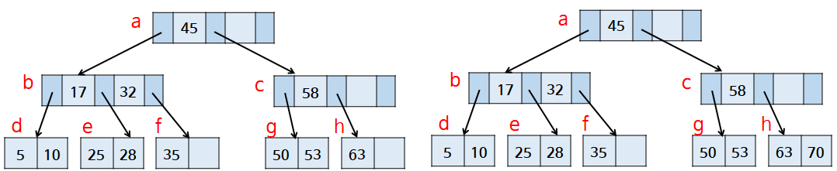
3. B-트리
4)
B-트리
V
B-트리의 연산
삽입
삽입 예(1) – 키 값 70을 삽입
① 삽입할 위치를 찾기 위해 노드의 키 값을 왼쪽에서 오른쪽으로 탐색한다. (B-트리에서 모든 노드는 잎노드에서 삽입이 시작됨)
② 노드에 빈자리가 있으면 삽입 후 종료한다.
③ 노드가 꽉 찼으면 노드를 2개로 분리하고 키와 포인터를 새 노드에 반씩 할당한다.
③-1 잎노드 키 값과 삽입 노드 키 값 중에서 중간값을 선택한다.
③-2 선택된 중간값보다 작은 키 값을 갖는 것은 왼쪽 노드에 넣고 큰 것은 오른쪽 노드에 넣는다.
③-3 중간값을 가지는 노드의 키 값과 포인터 를 부모 노드에 삽입한다. 만일 부모 노드가 루트 노드이면 두 노드를 가리키도록(자식 노드가 되도록) 수정한다.
① 근노드로부터 삽입할 노드를 찾음
② 노드 h - 여유 공간이 있으므로 바로 삽입

Slide 38
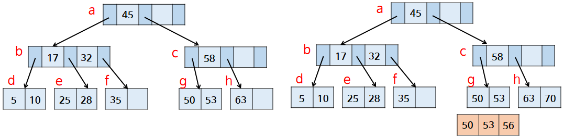
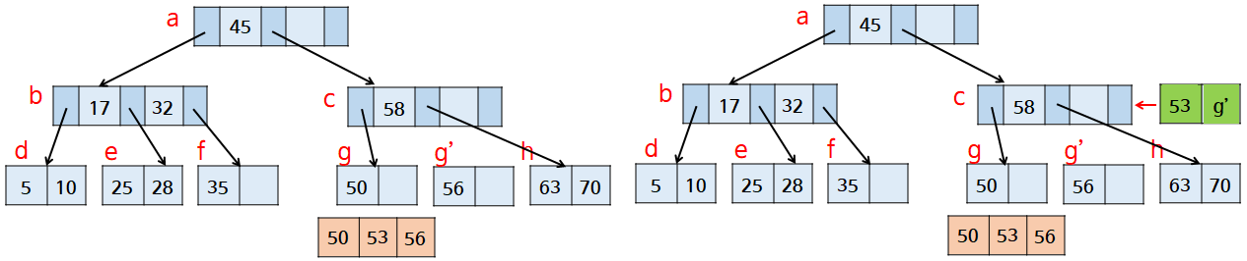
3. B-트리
4)
B-트리
V
B-트리의 연산
삽입 예(2) – 키 값 56을 삽입
① 삽입 위치 - 노드 g는 오버플로우
② 노드 분할 - 새로운 노드 g'을 생성하여 키를 분할 저장
③ (50 53 56) → 중간 값 = 53

Slide 39
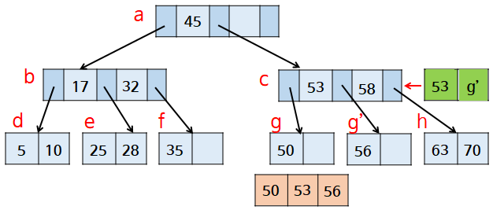
3. B-트리
4)
B-트리
V
B-트리의 연산
삽입 예(2) – 키 값 56을 삽입
④ 부모 노드에 [53｜g']을 삽입 → 부모 노드의 여유 공간에 삽입

Slide 40
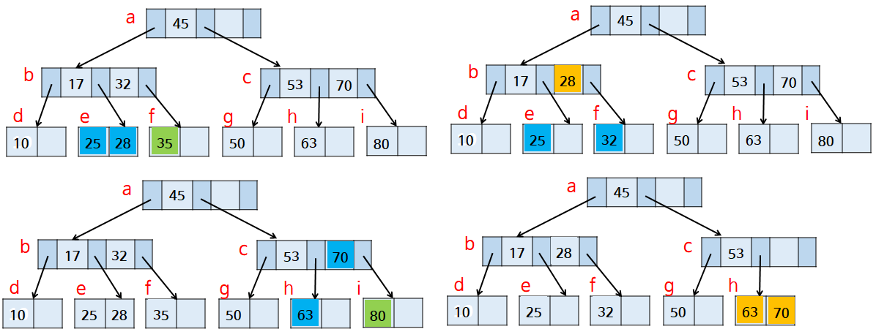
3. B-트리
4)
B-트리
V
B-트리의 연산
삭제
리프 노드에서 삭제
삭제하려는 키가 리프가 아닌 노드에 존재하면, 리프에 존재하는 선행키(또는 후행키)로 대치하고 리프에서 삭제
리프에 남는 키의 수가 ⎡m/2⎤-1보다 작으면 언더플로우 해결이 필요함
인접 형제 노드에 여분의 키가 있는 경우(키 수 > ⎡m/2⎤-1) – 재분배
인접 형제 노드에 최소 개수의 키만 남아 있는 경우 (키 수 = ⎡m/2⎤-1) - 합병
35 삭제 시 - 재분배
80 삭제 시 - 병합

Slide 41
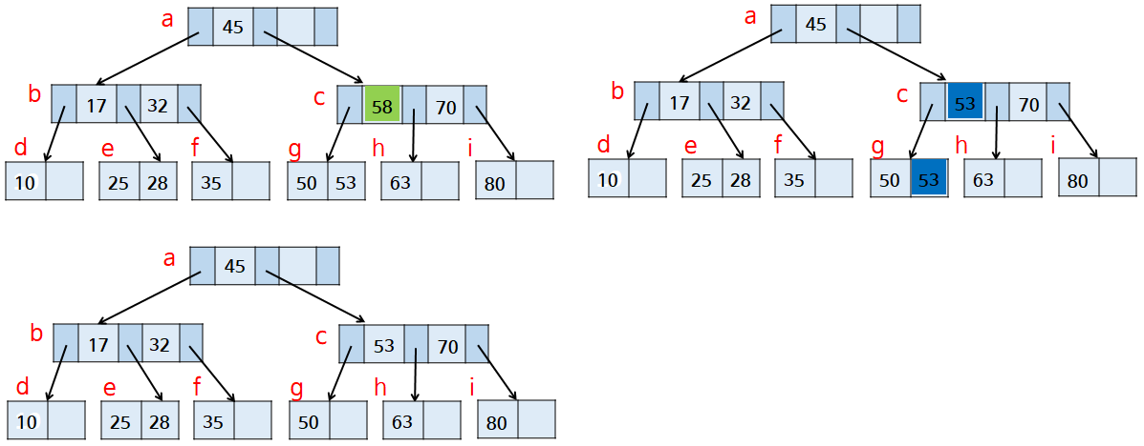
3. B-트리
4)
B-트리
V
B-트리의 연산
삭제 예 - 키 값 58을 삭제
① 노드 c는 리프 노드가 아님
- 선행 키를 찾음
- 왼쪽 부분트리에서 가장 우측 포인터를 따라 리프 노드를 찾아 가장 큰 키를 선택
② 노드 g의 53을 노드c의 58 자리에 옮김
③ 노드 g에서 53을 삭제

Slide 42
학습정리
힙(heap)은 완전 이진트리의 하나로서 우선순위 큐를 위하여 만들어진 자료구조이다. 이러한 힙은 마지막 레벨을 제외하고 모든 레벨이 완전히 채워지기 때문에 배열에 저장하기 적합하고 힙을 구성하는 여러 개의 노드들 가운데서 가장 큰(작은) 키 값을 가지는 노드를 빠른 시간 내에 찾을 수 있다.
m-원 탐색 트리는 이진탐색트리의 확장된 자료구조이며 이진탐색트리보다 분기율이 높은 트리로서 트리의 노드가 m개 이하의 가지를 가질 수 있는 탐색 트리이다.
B-트리는 m-원 탐색 트리를 개선한 자료 구조로서 인덱스 구조를 구현하는데 가장 일반적으로 사용된다.

Slide 43
참고문헌
본 강좌 자료는 자바로 배우는 쉬운 자료구조(한빛아카데미 , 2009), C언어로 쉽게 풀어 쓴 자료구조(생능출판사 , 2014), 그리고 인터넷의 다양한 참조자료 등의 내용을 출처로 작성하였음을 알리는 바입니다.

